Slide 1
جلسه حل تمرین مباحث : تحلیل زمانی، روابط بازگشتی، قضیه اصلی، تقسیم و غلبه، مرتب سازی ادغامی (merge sort)، مرتب سازی سریع (quick sort)
آرتا اسدی

Slide 2

𝑇(𝑛)=𝑇(√𝑛)+𝑐
𝑛= $2^{m}$
𝑃(𝑚)=𝑇($2^{m}$)
𝑃(𝑚)=𝑇($2^{m/2}$)+𝑐
𝑚=$\log_{2}^{n}$
𝑃(𝑚)=𝑃(𝑚/2)+𝑐
حال معادله به دست آمده را میتوان با قضیه اصلی حل کرد :
𝑎=1 ,𝑏=2
$m^{\log_{b}{a}}$= $m^{\log_{2}{1}}$= 1
𝑓(𝑚)=𝑐
پس طبق قسمت دوم قضیه اصلی داریم :
𝑃(𝑚)∈𝜃($\log_{2}{m}$)
𝑇(𝑛)∈𝜃($\log_{2}{\log_{2}{n}}$)

Slide 3
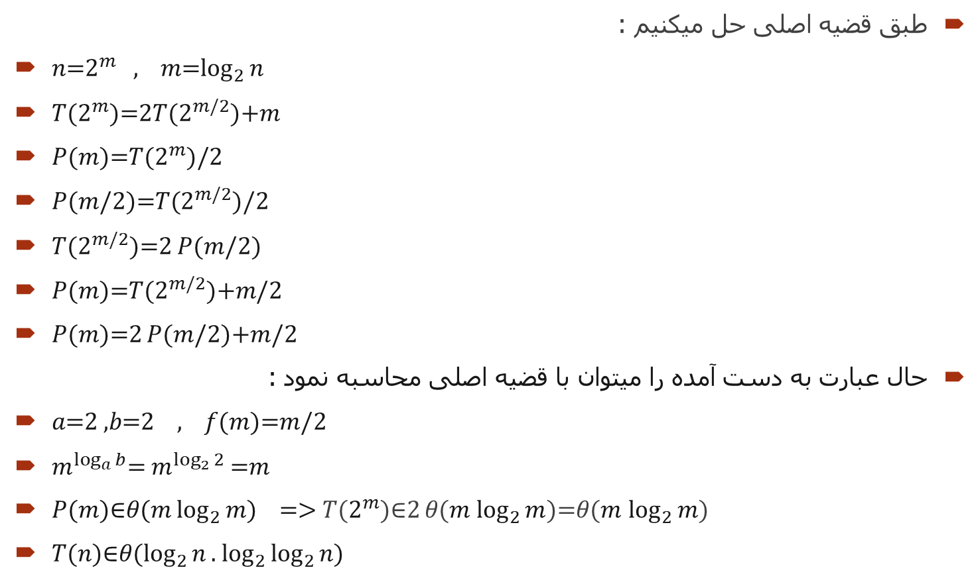
𝑇(𝑛)=2𝑇(√𝑛)+lg𝑛
طبق قضیه اصلی حل میکنیم :
𝑛=$2^{m}$ , 𝑚=$\log_{2}{n}$
𝑇($2^{m}$)=2𝑇($2^{m/2}$)+𝑚
𝑃(𝑚)=𝑇($2^{m}$)/2
𝑃(𝑚/2)=𝑇($2^{m/2}$)/2
𝑇($2^{m/2}$)=2 𝑃(𝑚/2)
𝑃(𝑚)=𝑇($2^{m/2}$)+𝑚/2
𝑃(𝑚)=2 𝑃(𝑚/2)+𝑚/2
حال عبارت به دست آمده را میتوان با قضیه اصلی محاسبه نمود :
𝑎=2 ,𝑏=2 , 𝑓(𝑚)=𝑚/2
$m^{\log_{a}{b}}$= $m^{\log_{2}{2}}$=𝑚
𝑃(𝑚)∈𝜃(𝑚 $\log_{2}{m}$) => 𝑇($2^{m}$)∈2 𝜃(𝑚 $\log_{2}{m}$)=𝜃(𝑚 $\log_{2}{m}$)
𝑇(𝑛)∈𝜃($\log_{2}{n}$ . $\log_{2}{\log_{2}{n}}$)

Slide 4
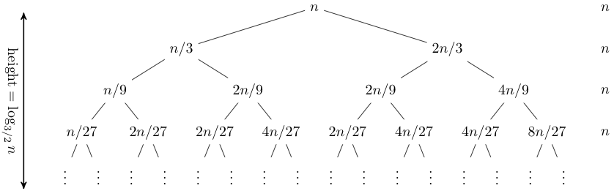
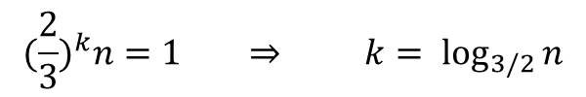

T(n) = T(n/3) + T(2n/3) + n
$${(\frac{2}{3})}^{k}n=1 ⇒ k= \log_{3/2}{n}$$
$$T\left(n\right)=O(n\log_{\frac{3}{2}}{n})$$

Slide 5

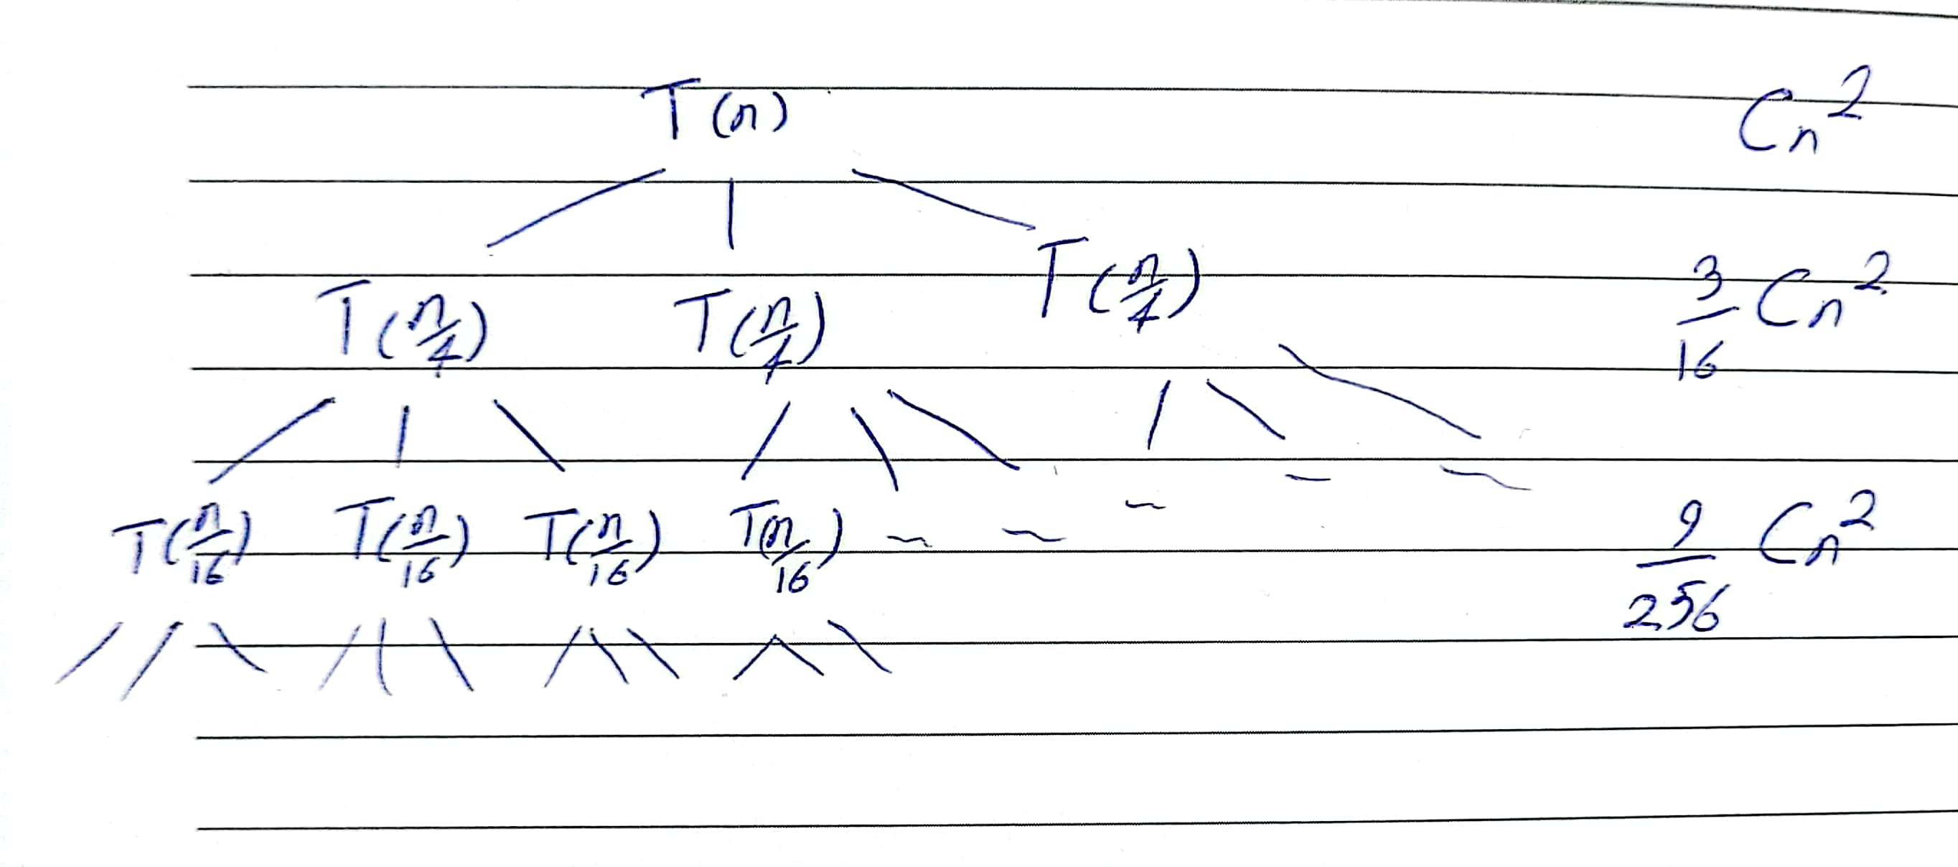
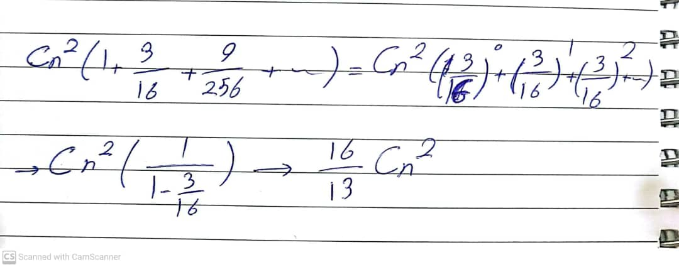
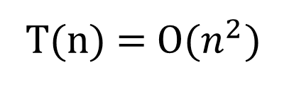
T(n) = O($n^{2}$)

Slide 6

فرض کنید هشت عدد داریم که می خواهیم به روش quick sort آنها را مرتب سازی کنیم. پس از پایان اولین عملیات partitioning اعداد به صورت زیر در آمده اند. کدام گزاره درست است ؟ 2 – 5 – 1 – 7 – 9 – 12 – 11 – 10
شاخص 12 است
شاخص می تواند 7 یا 9 باشد
شاخص می تواند 9 باشد اما نمی تواند 7 باشد
هیچکدام

Slide 7


فرض کنید در مرتب سازی یک لیست به روش quick sort در هر مرحله پس از جایگذاری شاخص، لیست به دو لیست کوچکتر تقسیم می شود که طول هرکدام حداقل یک پنجم طول لیست اصلی است. با این فرض کدام گذاره زیر درست می باشد؟
T(n) <= 2T(n/5) + n
T(n) <= T(n/5) + T(4n/5) + n
T(n) <= 2T(4n/5) + n
T(n) <= 2T(n/2) + n
T(n) = T(k) + T(n-k-1) + $θ(n)$

Slide 8

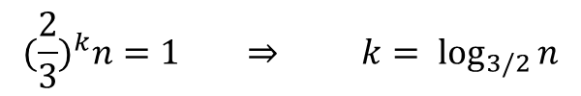

در یک مدل بهبود یافته مرتب سازی ادغامی (merge sort) لیست اولیه به نسبت یک به دو تقسیم می شود، کدام یک از موارد زیر حد بالای پیچیدگی زمانی این مدل را نشان می دهد ؟
N(logN base 3)
N(logN base 2/3)
N(logN base 1/3)
N(logN base 3/2)
$${(\frac{2}{3})}^{k}n=1 ⇒ k= \log_{3/2}{n}$$
$$T\left(n\right)=O(n\log_{\frac{3}{2}}{n})$$

Slide 9


فرض کنید در کامپیوتری مرتب سازی یک لیست به طول 64 به کمک مرتب سازی ادغامی (merge sort) به مدت 30 ثانیه طول می کشد. کدام یک از موارد زیر می تواند نزدیک ترین عدد به ماکسیمم طول لیستی که مرتب سازی آن با این روش 6 دقیقه طول می کشد باشد ؟
256
512
1024
2048
T(n) = nLog(n)
N = 64 -> T(n) = 30
N = ? -> T(n) = 30 * 12
C * n * log(n) -> C * 64 * 6 = 30
$\frac{\operatorname{nlog}{n}}{6 ∗64}$ = 12

